Slide 1
Организация доступной среды в образовательном учреждении для детей с ограниченными возможностями здоровья

Slide 2
ФЗ от 24.11.1995 №181 –ФЗ
(ред.от 01.07.2011)
«О социальной защите инвалидов в Российской Федерации»

Slide 3
Доступная среда
Постановление Правительства РФ от 20.02.2006 №95 (ред. От 30.12.2009) « О порядке и условиях признания лица инвалидом»
Постановление Правительства РФ от 18.07.1996 № 861 (ред.от 01.02.2005) «Об утверждении Порядка воспитания и обучения детей-инвалидов на дому и в негосударственных образовательных учреждениях»
Постановление Правительства РФ от 07.04.2008 №240 (ред.от 08.04.2001) «О порядке обеспечения инвалидов техническими средствами реабилитации и отдельных категорий граждан их числа ветеранов протезами (кроме зубных), протезно- ортопедическими изделиями»

Slide 4
Постановление Правительства РФ от 25.09.2007 №608 (ред. От 08.04.2011) «О порядке предоставления инвалидам услуг по сурдопереводу за счёт средств федерального бюджета»
Постановление Правительства РФ от 30.11.2005
№ 708 (ред. От 08.04.2011) «Об утверждении Правил обеспечения инвалидов собаками –проводниками, включая выплату ежегодной денежной компенсации расходов на содержание и ветеринарное обслуживание собак – проводников»

Slide 5
Государственная программа РФ «Доступная среда» на 2011-2015г.г
Постановление Правительства РФ от 17.03.2011 №175
Оценка состояния доступности приоритетных объектов и услуг в приоритетных сферах жизнедеятельности инвалидов и других маломобильных групп населения
Повышение уровня доступности объектов и услуг в приоритетных сферах жизнедеятельности инвалидов

Slide 6
Областная целевая программа «Доступная среда» на 2012-2015 годы
(Постановление правительства ЯО от 10.10.2011 №770)

Slide 7
Письмо Минобрнауки РФ от 10.02.2009 г. №06-100 «О психолого-педагогической поддержке семей с детьми –инвалидами»
Письмо Минобрнауки РФ от 18.04.2008
№ АФ-150/06 «Рекомендации по созданию условий для получения образования детьми с ОВЗ и детьми-инвалидами в субъекте РФ»

Slide 8
Приказ Минобразования и науки РФ от 21.09.2009 г №341 «Требования к оснащению рабочих мест для детей – инвалидов и педагогических работников, а также центров дистанционного образования детей-инвалидов компьютерным, телекоммуникационным и специализированным оборудованием и программным обеспечением»

Slide 9
Технические регламенты и стандарты
Доступность зданий и сооружений для маломобильных групп населения» (СНиП 35-01-2001)
«Проектирование среды жизнедеятельности с учётом потребностей инвалидов и МГН» (ВСН 62-91*)
Проектирование зданий и сооружений с учётом доступности МГН. Общие положения» (СП 35-101-2001)

Slide 10
«Жилая среда с планировочными элементами. Доступными инвалидам» (СП 35-102-2001)
«Общественные здания и сооружения, доступные маломобильным посетителям» (СП 35-103-2001)
«Интернет-ресурс. Требования доступности для инвалидов по зрению» ГОСТ Р 52872-2007

Slide 11
Маломобильные группы населения (МГН)
инвалиды с поражением опорно-двигательного аппарата (включая инвалидов, использующих кресла-коляски);
инвалиды с недостатками зрения и слуха;
лица преклонного возраста (60 лет и стар­
ше);
временно нетрудоспособные;
беременные женщины;
люди с детскими колясками;
дети дошкольного возраста.

Slide 12
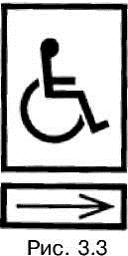
международный указатель месторасположения до­ступного для инвалидов входа

Slide 13
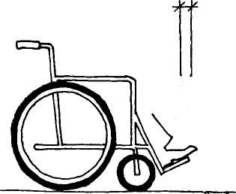
Параметры инвалидной коляски ширина – 0,7 м, длина – 1,2м
Зона для размещения коляски, не менее: ширина -0,9м, длина – 1,5м

Slide 14
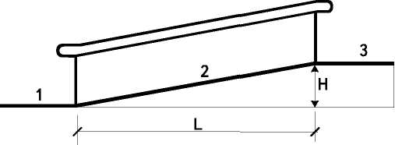
Пандус

Slide 15
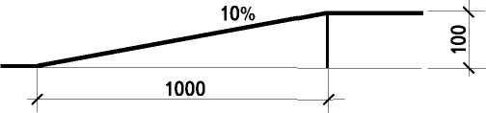
Уклон пандуса

Slide 16
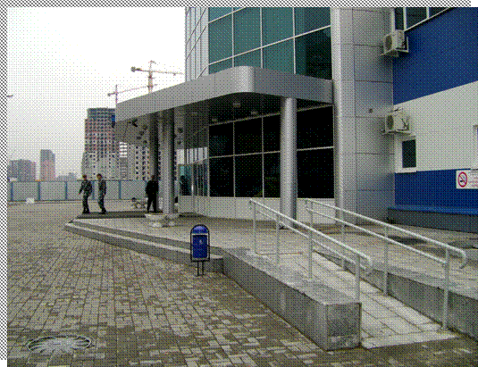
Пандусы

Slide 17
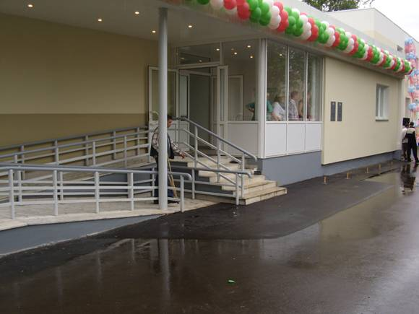
Ширина выходов из помещений и коридоров на лестничную клетку должна быть не менее 0,9 м.
Ширина марша лестниц - не менее 1,35 м.
Ширина проступей лестниц - не менее 0,3 м,
Высота подъема ступеней - не более 0,15 м.
Уклоны лестниц должны быть не более 1:2.

Slide 18

Лестница

Slide 19
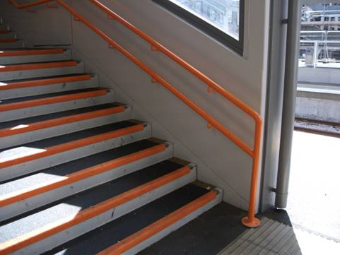

Slide 20
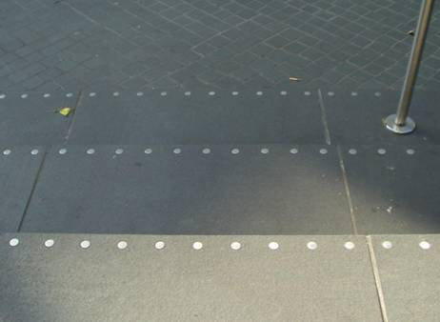

Slide 21

Не допустимо

Slide 22
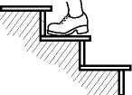
неудобно

Slide 23
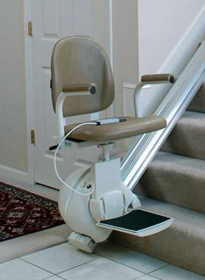

Slide 24
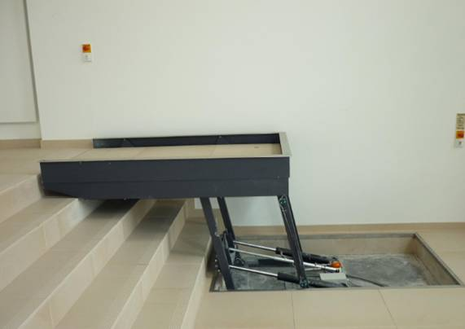

Slide 25
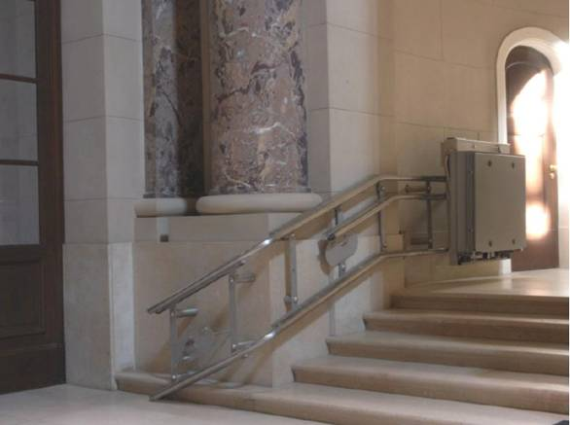

Slide 26
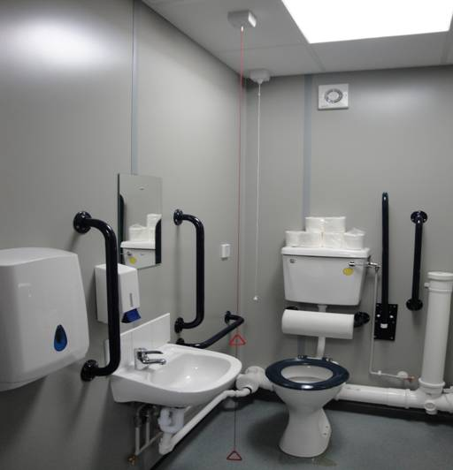

Slide 27
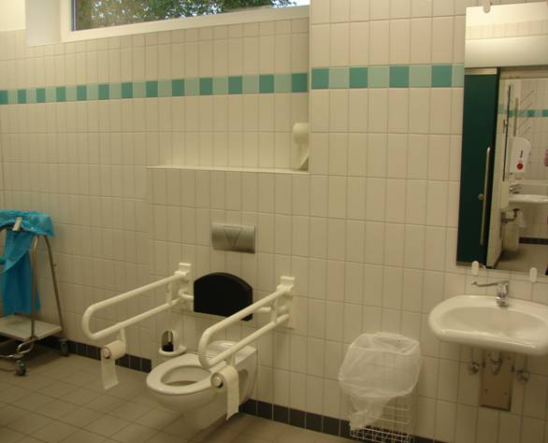

Slide 28
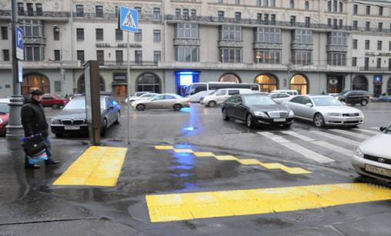

Slide 29
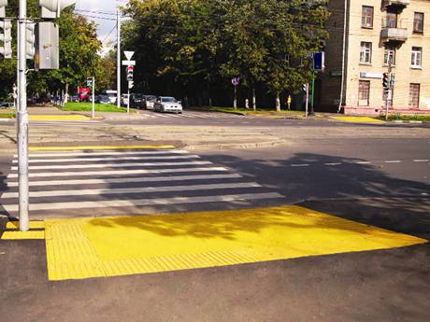
.

Slide 30
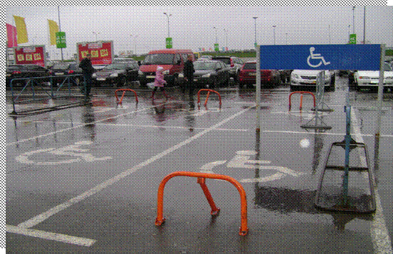

Slide 31
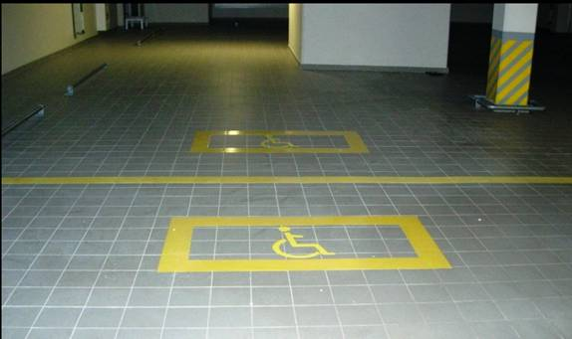
На открытых индивидуальных автостоянках около учреждений обслуживания следует выделять не менее 10% мест (но не менее одного места) для транспорта инвалидов. Эти места должны обозначаться знаками, принятыми в международной практике (ст.15 ФЗ №181-ФЗ ).
Места для личного автотранспорта инвалидов желательно размещать вблизи входа, доступного для инвалидов, но не далее 50 м, а при жилых зданиях - не далее 100 м.

Slide 32
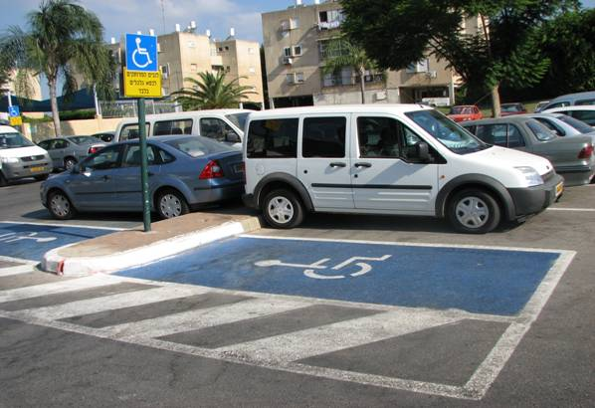
Ширина зоны для парковки автомобиля инвалида должна быть не менее 3,5 м.

Slide 33
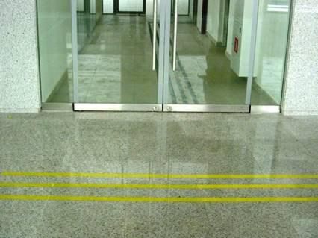
Пути движения

Slide 34
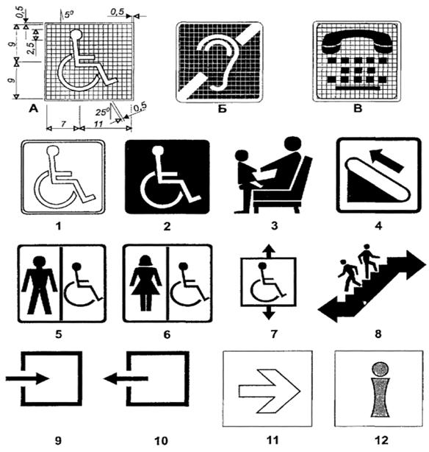
VI Международные символы и знаки
А – символ доступности для инвалидов
Б - символ доступности для людей с нарушением слуха
В - символ «Телекоммуникационные устройства для людей с нарушением слуха
1,2 - символ доступности для инвалидов
3 – место для инвалидов, пожилых с детьми
4 – эскалатор (подъемник)
5,6 – туалеты для инвалидов
7 – лифт для инвалидов
8 – пути эвакуации
9,10 – вход и выход из помещения
11 – направление движения, поворот
12 – информационный центр (справочная)

Slide 35
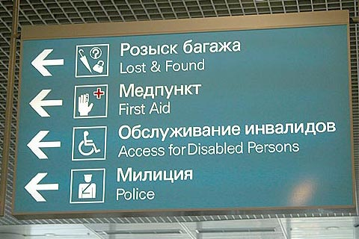
Указатель мест обслуживания инвалидов

Slide 36
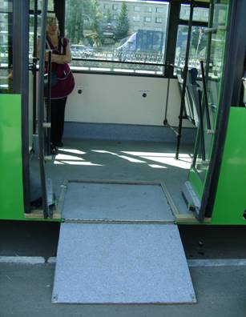
ТРАНСПОРТ

